Slide 1
T.C
GÜNGÖREN MÜFTÜLÜĞÜ
2024
YILI YAZ KUR’AN KURSU SEMİNERİNE
HOŞ GELDİNİZ
2024
YAZ KURSU SEMİNERİ
<number>

Slide 2
YAZ KUR’AN KURSU
Caminizde/kursunuzda geçici öğretici olarak görevlendirilen öğreticilerimize rehberlik yapılması ve yardımcı olunması

Slide 3
(YAZ KUR’AN KURSU)
Yoklama ve Ders Defterlerinin Müftülükten temin edilmesi,
Geçici Öğreticilerin materyal konusunda görevli bulunduğu camii/kurstan temin etmesi

Slide 4
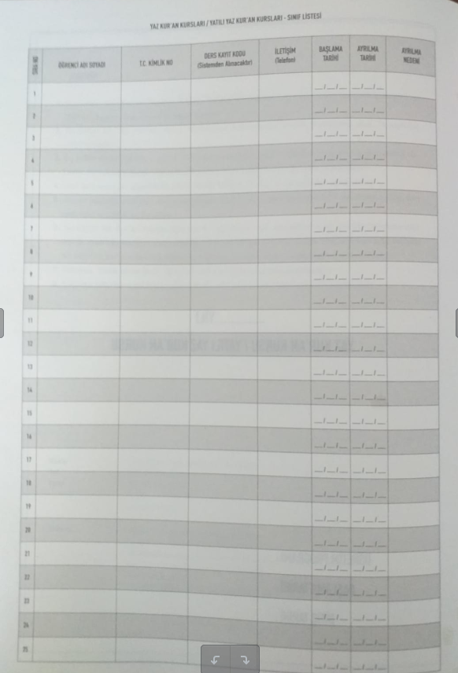

Slide 5
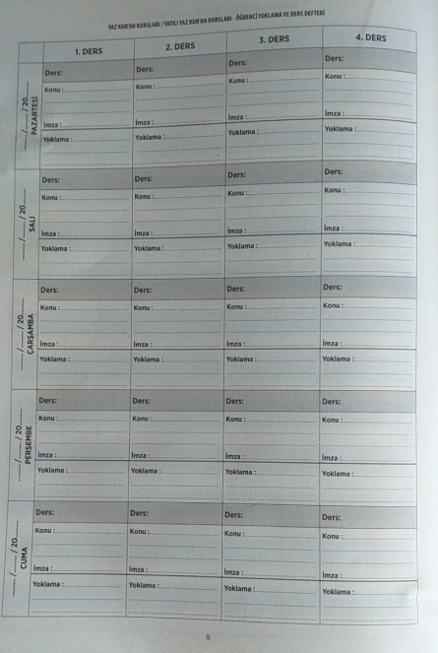

Slide 6
YAZ KUR’AN KURSLARI TAKVİMİ
2024 yılı yaz Kur’an kurslarında eğitim-öğretim tek dönem halinde
01 Temmuz-16 Ağustos 2024 tarihleri arasında gerçekleştirilecektir.
KAYIT TARİHLERİ EĞİTİM TARİHLERİ
10 Haziran-08 Temmuz 2024 01 Temmuz-16 Ağustos 2024

Slide 7
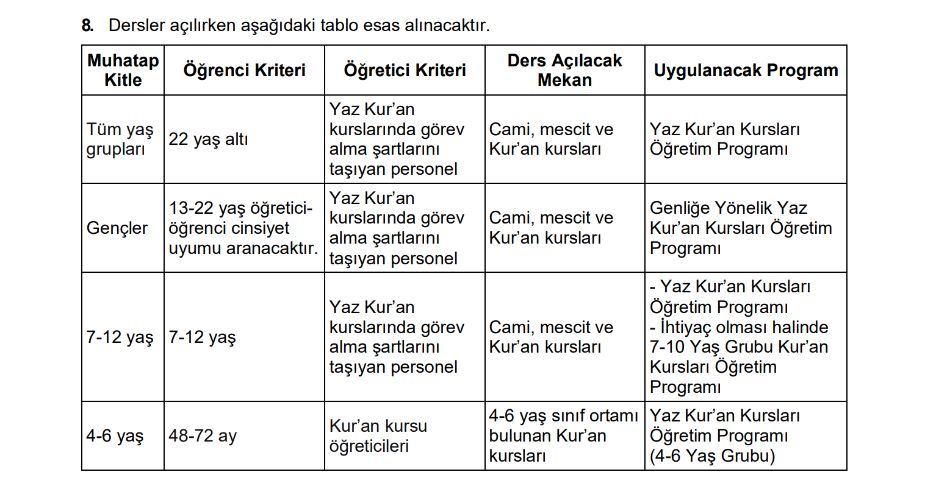
8. Dersler açılırken aşağıdaki tablo esas alınacaktır

Slide 8
EĞİTİM SÜRECİ
1. Eğitimlerde Yaz Kur’an Kursları Öğrenci Yoklama ve Ders Defteri doldurulacaktır.
2. Yaz Kur’an kurslarında görev alma şartlarını taşıyan kadrolu/sözleşmeli personelin tamamına görev verilmeden geçici öğreticilere görev verilmeyecektir.
3. Yaz Kur’an kursları programlarında aşağıdaki ders ve krediler tablosu uygulanacaktır:

Slide 9
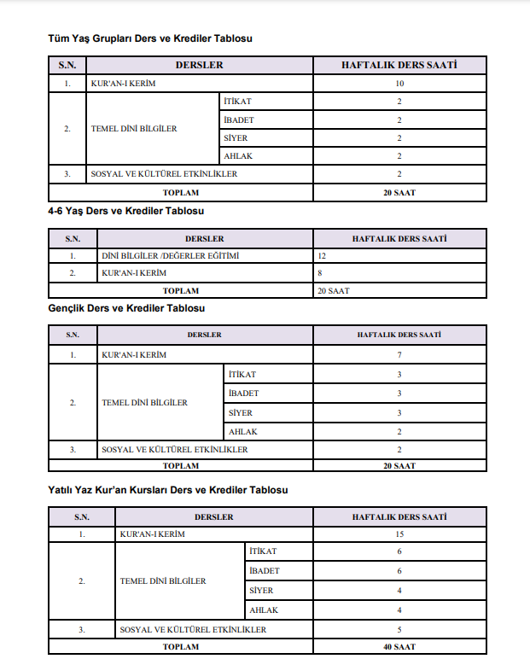

Slide 10
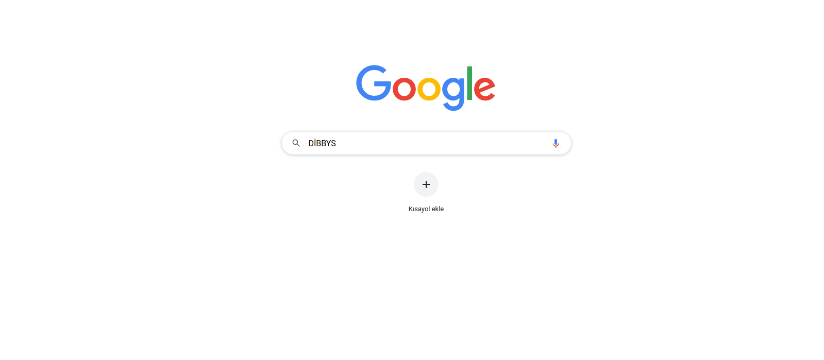

Slide 11
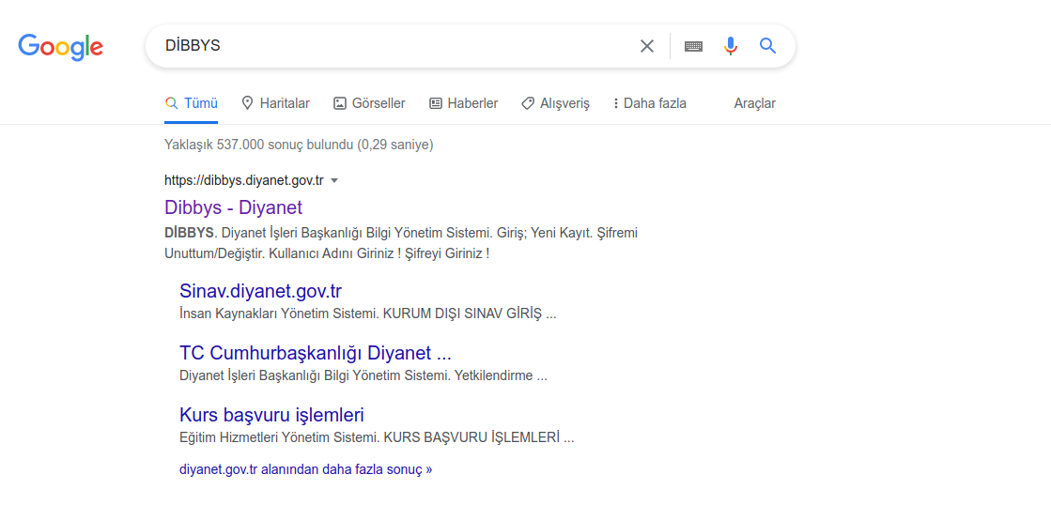

Slide 12
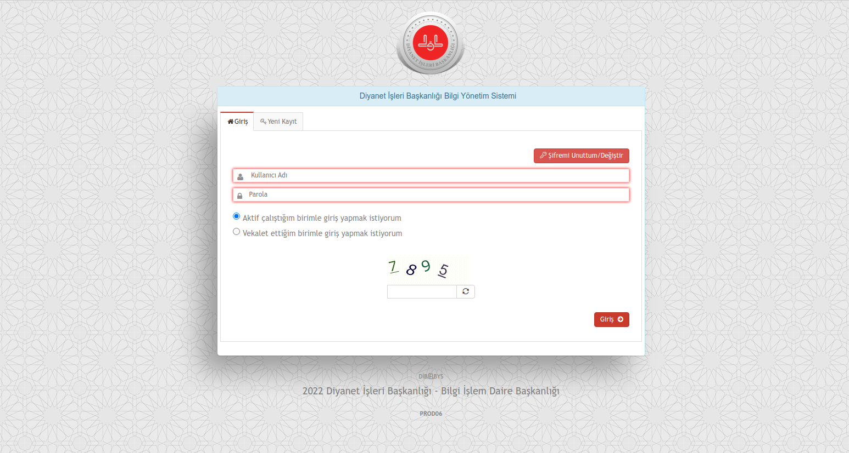

Slide 13
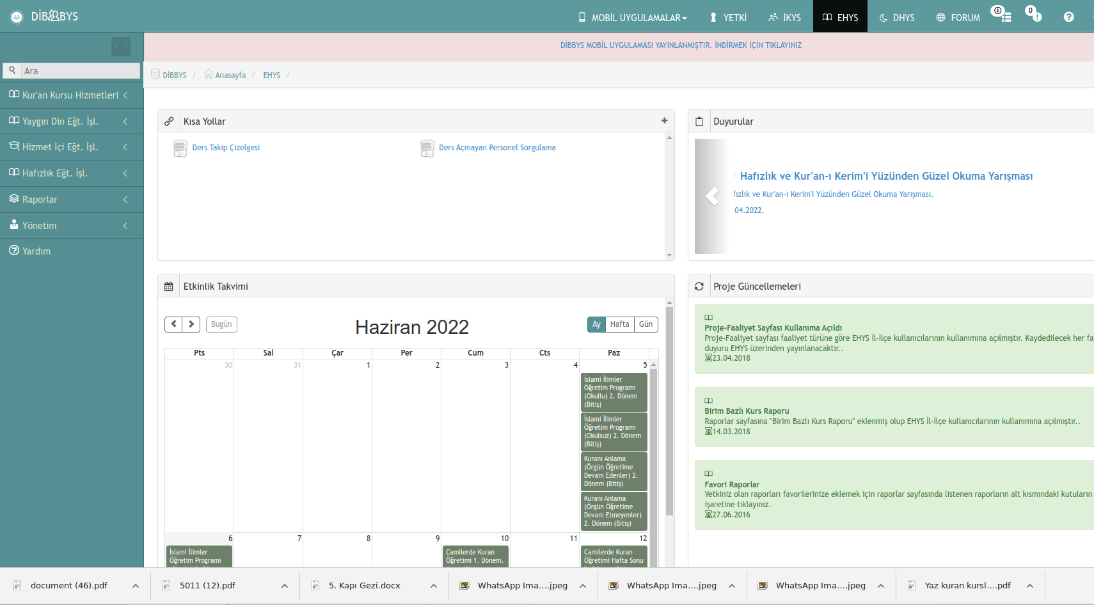

Slide 14
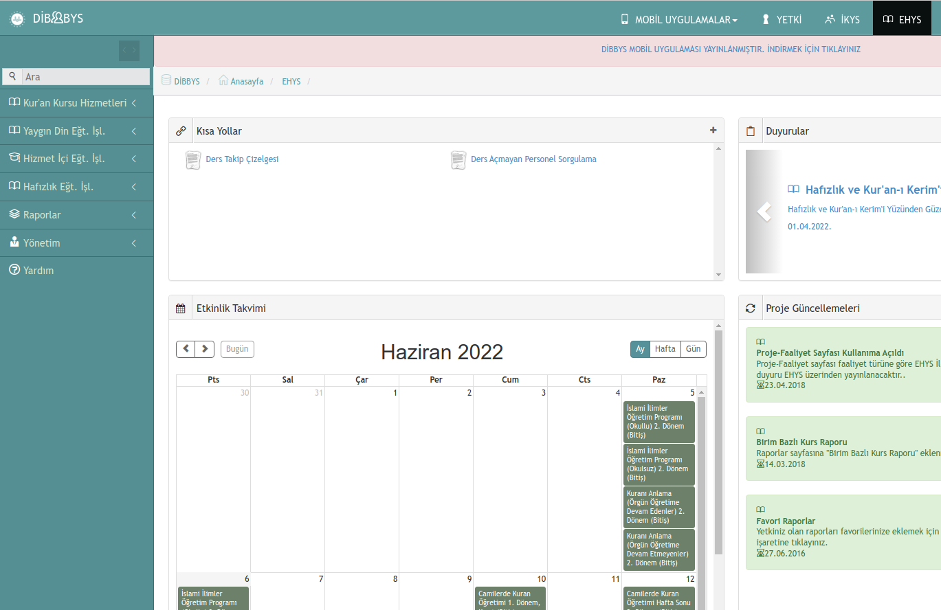

Slide 16
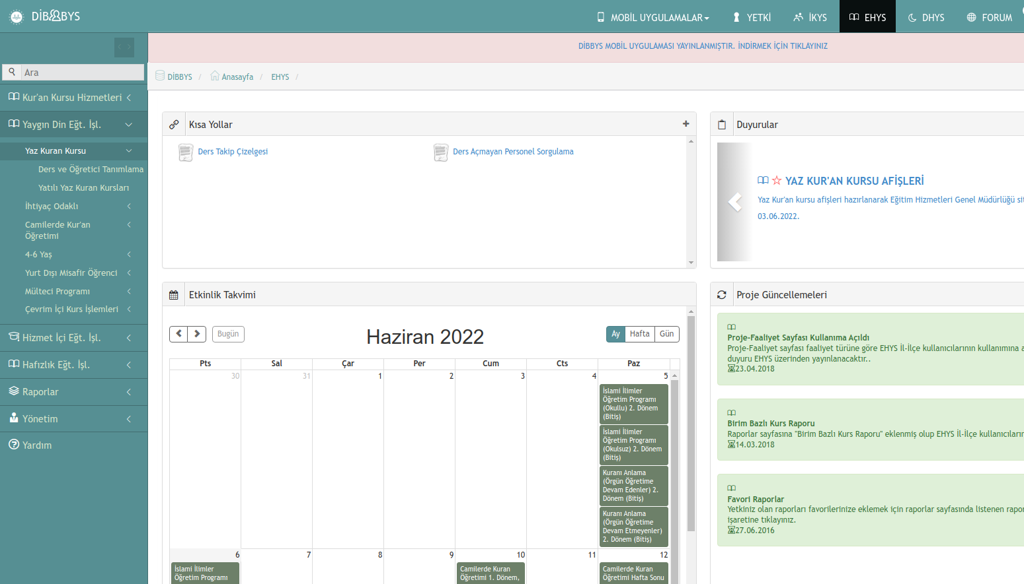

Slide 17
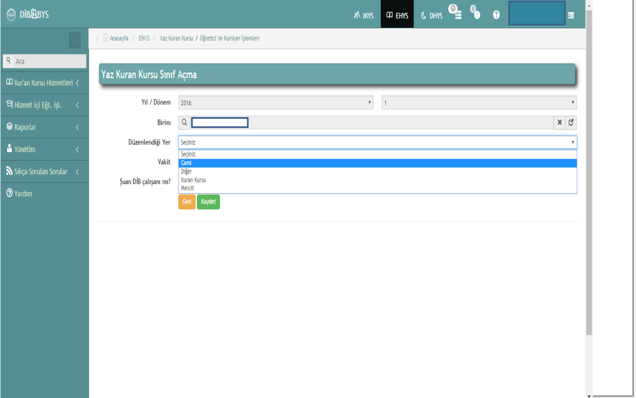

Slide 18
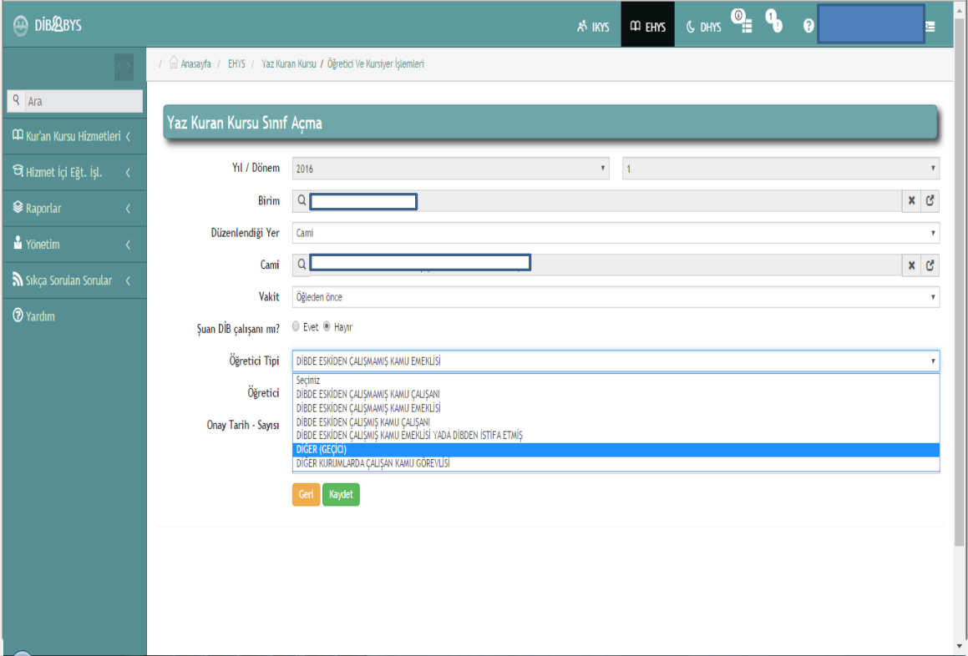

Slide 19
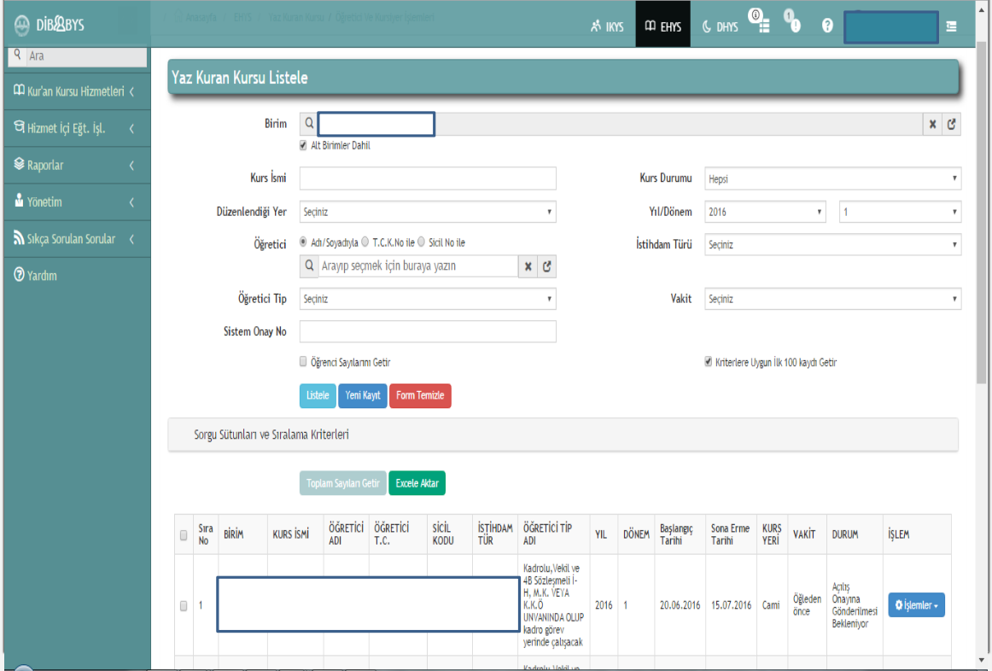

Slide 20
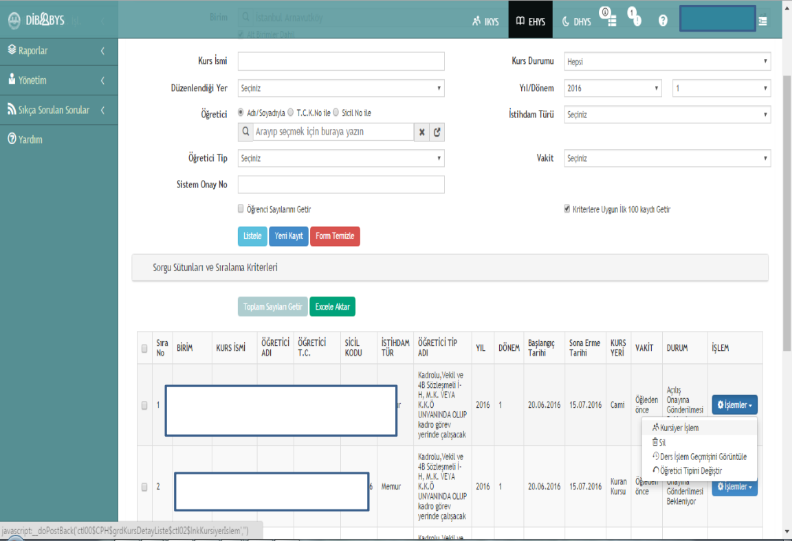

Slide 21
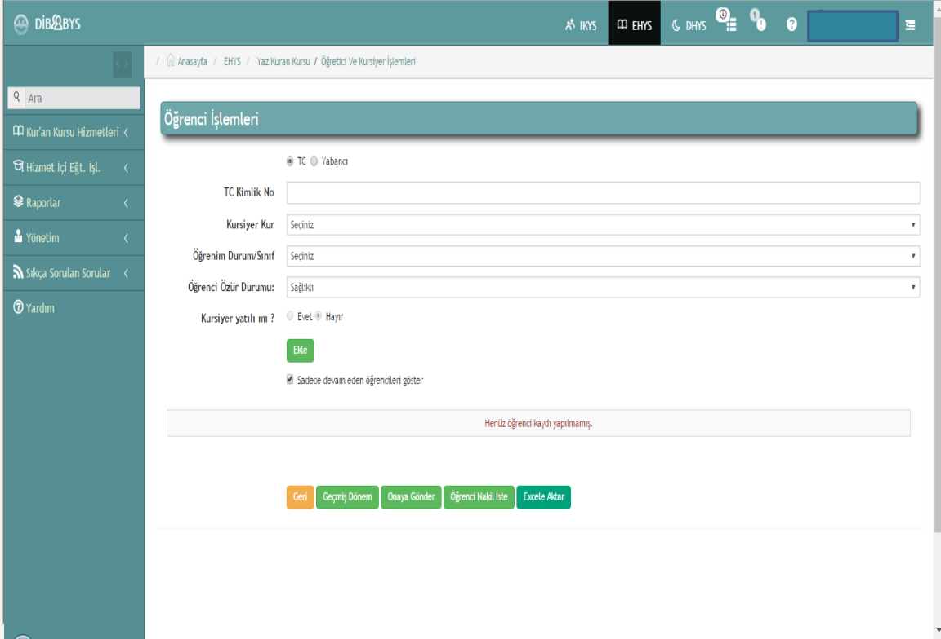

Slide 22
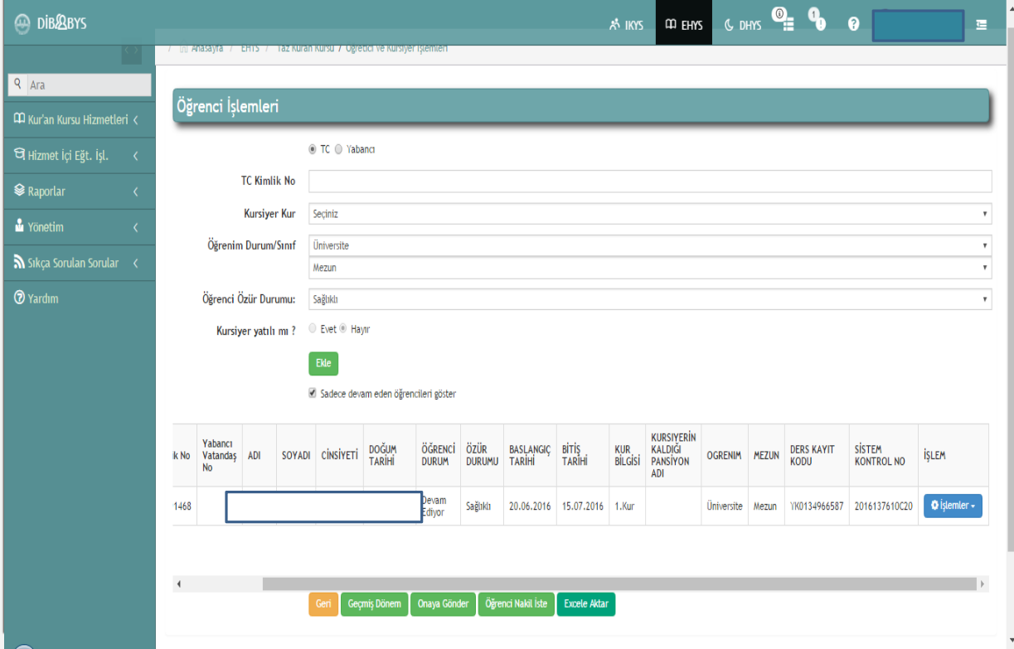

Slide 23
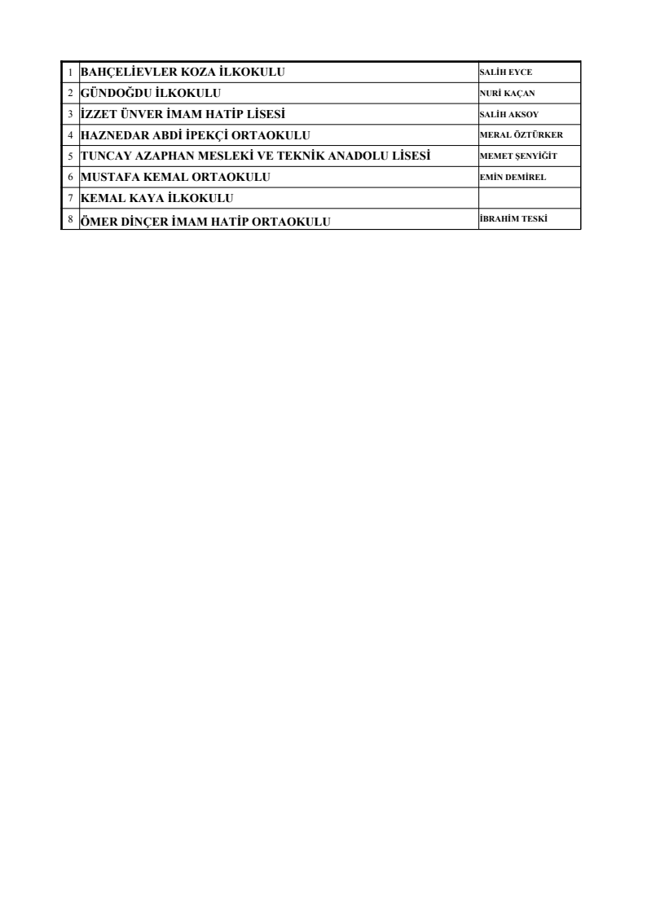

Slide 24
04 HAZİRAN 2024
HÜSEYİN KESERCİ
SEMİNERE KATILIMINIZDAN DOLAYI
TEŞEKKÜR EDERİZ.

